Slide 1
«Вариативные формы формирования элементарных математических представлений у старших дошкольников в соответствии с ФГОС»
Сообщение Шитова Ирина Борисовна,
воспитателя МБДОУ «Детский сад №17»

Slide 2
"Учитесь мыслить, играя" - психолог Е.Заика, разработавший целую серию игр, направленных на развитие мышления. Введение государственного стандартного образования открывает возможность грамотно и творчески использовать различные образовательные программы. Многолетний опыт работы показывает, что для эффективного обучения детей важно сформировать у них познавательный интерес, желание и привычку думать, стремление узнать что-то новое. Важно научить их общаться со сверстниками и взрослыми, включаться в совместную игровую и общественно-полезную деятельность и т.д. Задачи программы решаю в процессе ознакомления детей с разными областями математической действительности: с количеством и счетом, измерением и сравнением величин, пространственными и временными ориентировками. Новое задание не даю детям в готовом виде, оно постигается ими путем самостоятельного анализа, сравнения, выявления существенных признаков.

Slide 3
Таким образом, математика входит в жизнь детей как «открытие» закономерных связей и отношений окружающего мира. Подвожу детей к этим «открытиям», организуя и направляя их поисковые действия. Так, например, детям предлагаю прокатить через ворота два предмета. В результате собственных предметных действий они устанавливают, что шар катится, потому что он «круглый», без углов, а кубу мешают катиться углы.
Ведущей деятельностью у дошкольников является игровая деятельность. В своем сообщении я буду опираться на игровую технологию. Непосредственно образовательная деятельность, по сути является системой дидактических игр, в процессе которых дети исследуют проблемные ситуации, выявляют существенные признаки и отношения, соревнуются, делают «открытия».

Slide 4
В ходе этих игр и осуществляется личностно ориентированное взаимодействие взрослого с ребенком и детей между собой, их общение в парах, в группах. Дети не замечают, что идет обучение - они перемещаются по комнате, работают с игрушками, картинками, мячами, кубиками LEGO... Вся система организации НОД должна восприниматься ребенком как естественное продолжение его игровой деятельности.
Насыщенность учебного материала игровыми заданиями и определяет современные образовательные технологии. Большое внимание в программе уделяется развитию вариативного мышления и творческих способностей ребенка. Дети не просто исследуют различные математические объекты, а придумывают образы чисел, цифр, геометрических фигур. Начиная с самых первых занятий, им систематически предлагаются задания, допускающие различные варианты решения.

Slide 5
Известно, что в любом возрасте у каждого малыша существует круг дел, с которыми он может справиться сам. Например, он сам моет руки, убирает игрушки. За пределами этого круга - дела, доступные для него только при участии взрослого или недоступные вообще. Л.С. Выготский показал, что по мере развития ребенка круг дел, которые он начинает выполнять самостоятельно, увеличивается за счет тех дел, которые он раньше выполнял вместе со взрослыми. Другими словами, завтра малыш будет делать сам то, что сегодня он делал вместе с воспитателем, с мамой, с бабушкой...
Поэтому работа с детьми по ФЭМП веду на высоком уровне трудности (то есть в зоне их «ближайшего развития», или «максимума»): им предлагаю, наряду с заданиями, которые они могут выполнить самостоятельно, и такие задания, которые требуют от них догадки, смекалки, наблюдательности. Решение их формирует у детей желание и умение преодолевать трудности.

Slide 6
Таким образом, основой организации работы с детьми в данной программе является следующая система дидактических принципов:
- создается образовательная среда, обеспечивающая снятие всех стрессообразующих факторов учебного процесса (принцип психологической комфортности);
- новое знание вводится не в готовом виде, а через самостоятельное «открытие» его детьми (принцип деятельности);
- обеспечивается возможность продвижения каждого ребенка своим темпом (принцип минимакса);
- при введении нового знания раскрывается его взаимосвязь с предметами и явлениями окружающего мира (принцип целостного представления о мире);
- у детей формируется умение осуществлять собственный выбор и им систематически предоставляется возможность выбора (принцип вариативности);
- процесс обучения сориентирован на приобретение детьми собственного опыта творческой деятельности (принцип творчества);
- обеспечиваются преемственные связи между всеми ступенями обучения (принцип непрерывности).

Slide 7
Изложенные выше принципы интегрируют современные научные взгляды об основах организации развивающего обучения и обеспечивают решение задач интеллектуального и личностного развития детей. Все указанные принципы заложены в программу «Детство», по которой работает наше дошкольное учреждение. Занятия, разработанные авторами программы, могут корректироваться в соответствии с условиями работы, уровнем развития детей. Следует подчеркнуть, что формирование математических представлений не ограничивается одной областью образования, а включается в контекст всех других видов деятельности: игры, рисования, аппликация, конструирования, и т.д.
При знакомстве с цифрами использую стихи Маршака «Цифры». Для закрепления прямого и обратного счета использую сказки В. Катаева «Цветик – семицветик», «Белоснежка и семь гномов», различные игры например: «Выложи цифру», «Составь число».

Slide 8
При представлении о цвете и оттенках использую игры « Рисуем рассказ» ( разложить картинку с помощью разноцветных кружков), « Нарядим елку»(соотносят елки и игрушки), «Компот», ( использую две банки, в одной банки светло-красный компот, а другой темно- красный). Подвожу детей к самостоятельному открытию, предлагаю самим сварить компот.
Для закрепления понятия «длинный», «короткий» создаю мотивационную ситуацию, игра «Магазин». В магазине перепутались ленточки, нужно их разложить по длине от самой длинной до самой короткой.
Для знакомства с пространственными понятиями (на-над-под, выше-ниже, слева-справа , вверху-внизу, шире-уже ,шире-уже, внутри-снаружи): провожу такие игры: «Подарок зайцу» (взять в правую руку большую морковку, а в левую маленькую, подарить зайчику), «Сказки-самоделки» ( закрепление понятия «впереди», «сзади», «Одеяла» (подобрать одеяло зайке и мишке , познакомить с понятием широкий-узкий), «Любознайка» (дети выделяют названный предмет из множества других).

Slide 9
Для формирования понятия ритм использую времена года (последовательность), игры «Художники»(выкладывают квадраты чередуя по цвету), « В разном ритме» (двигаются под музыку в определенном ритме).
Для знакомства детей с понятием «Пара» использую игру «Собираемся на каток» (дети перечисляют, что нужно одеть и взять парами), дети делают вывод, есть вещи которые используются только вместе.
При ознакомлении детей с геометрическими фигурами, геометрическими телами, применяю игровую ситуацию «Магазин» ( находят предметы геометрических форм), «Волшебные квадраты», «Придумай фигуру», «Найди паспорт» (подбирают к карточке геометрические тела).

Slide 10
Использование физкультминуток: «Отдых в лесу» ( дети лежат на ковре рассматривают различных жучков), «Дикие и домашние животные» (изображают движениями и голосом различных животных, « Велосипед»(лежа на спине имитируют движения езды на велосипеде), и т.д. тематически связанных с заданиями, позволяет переключать активность детей (умственную, двигательную, речевую), не выходя из учебной ситуации. Веселые стихи и считалочки для физкультминуток желательно разучивать заранее. Их можно использовать также во время прогулок, в течение дня в группе для снятия напряжения и переключения на другой вид деятельности.
Нельзя сразу же объяснять малышу, что и как он должен делать. Он должен пробовать сам! Своим невмешательством взрослый как бы говорит ребенку: «У тебя все в порядке! Ты справишься!» Надо набраться терпения и выслушивать даже самые, на первый взгляд, абсурдные предложения малыша: у него своя логика, нужно выслушать до конца все его мысли.

Slide 11
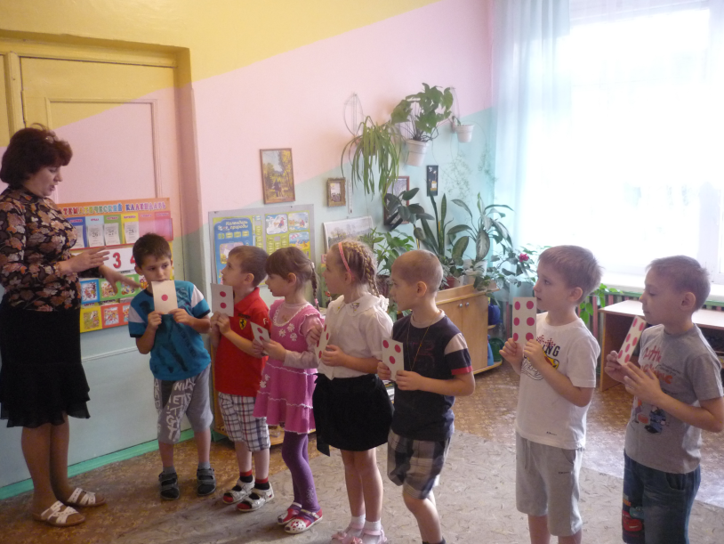
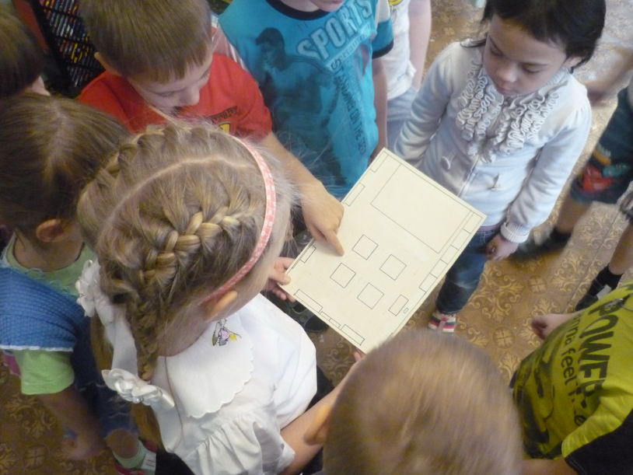
Проведение игровых занятий – один из главных путей реализации программы математического развития, предложенный "Детством". Поскольку главной технологией программы "Детство" является игровая технология, то и в занятии основное место занимает игра, можно сказать, занятие и есть игра, так как сама структура занятия представляет собой несколько развивающих игр, отличающихся по сложности и степени подвижности, связанных по содержанию.

Slide 12
Выдающиеся зарубежные ученые в области дошкольной педагогики: Ф.Фребель, М. Монтессори, О.Декроли, а также известные представители отечественной дошкольной педагогики и психологии: Е.И. Тихеева, А.В. Запорожец, А.П. Усова, Н.П. Сакулина справедливо считали, что умение детей воспринимать предмет, его качество, направленное на обеспечение полноценного сенсорного развития, является одной из важных сторон дошкольного воспитания. Образовательная область «Познавательное развитие» по математике - это система увлекательных игр и упражнений (с числами, цифрами, знаками, геометрическими фигурами), позволяющих усвоить программу, помогает подготовить детей к школе.

